Slide 1
Настольная игра
«Путеводитель для дизайнера»: дидактическое сопровождение курса «дизайн-мышление»
Исполнитель:
Маслова Маргарита Романовна
Шавкунова Екатерина Владимировна
Макарова Ксения Владимировна
Малафеева Екатерина Русланова
Научный руководитель:
Мамаева Ольга Георгиевна
Киров, 2021

Slide 2
Проблема:
Низкий уровень творческого аналитического мышления у детей.

Slide 3
Цель проекта:
Создание длительной образовательной игры по курсу «Дизайн-мышление» для развития творческого аналитического мышления учащихся вводного и базового модуля Детского технопарка Кванториум.
Задачи проекта:
изучить существующие аналоги игр;
изучить принципы дизайн-мышления;
установить оптимальные сочетания видов и типов упражнений для развития творческого мышления;
обобщить и оформить материал в виде настольной игры.

Slide 4
Ожидаемый образовательный результат
В процессе игры ребенку необходимо будет
творчески решать проблемы которые он встретит на своем игровом пути. От нашего проекта мы
ожидаем, что он поможет развить творческое
мышление, научит креативно решать жизненные
проблемы, придумывать свои идеи.
Наша цель — улучшение жизни с помощью новых точек зрения на проблемы (детского творческого
индивидуального взгляда).

Slide 5
Описание игры
Наша настольная игра представляет собой
классический вид ходилки. В комплект входят:
игровое поле, игральный кубик, фигурки для
передвижения по карте и карточки на которых
написаны проблемы и ситуации, которые дети должны творчески решить.
Фигурки

Slide 6
Данная игра рассчитана на 2 и более
человек. Также обязательным
требованиям является ведущий (это
может быть педагог или же
ребенок), который будет судить
творческий взгляд на решение
проблем и задач.
Также данная игра может
проводиться в кругу семьи, где
каждый сможет показать свой
аналитический и творческий
склад ума, а также сблизить
родных людей.

Slide 7
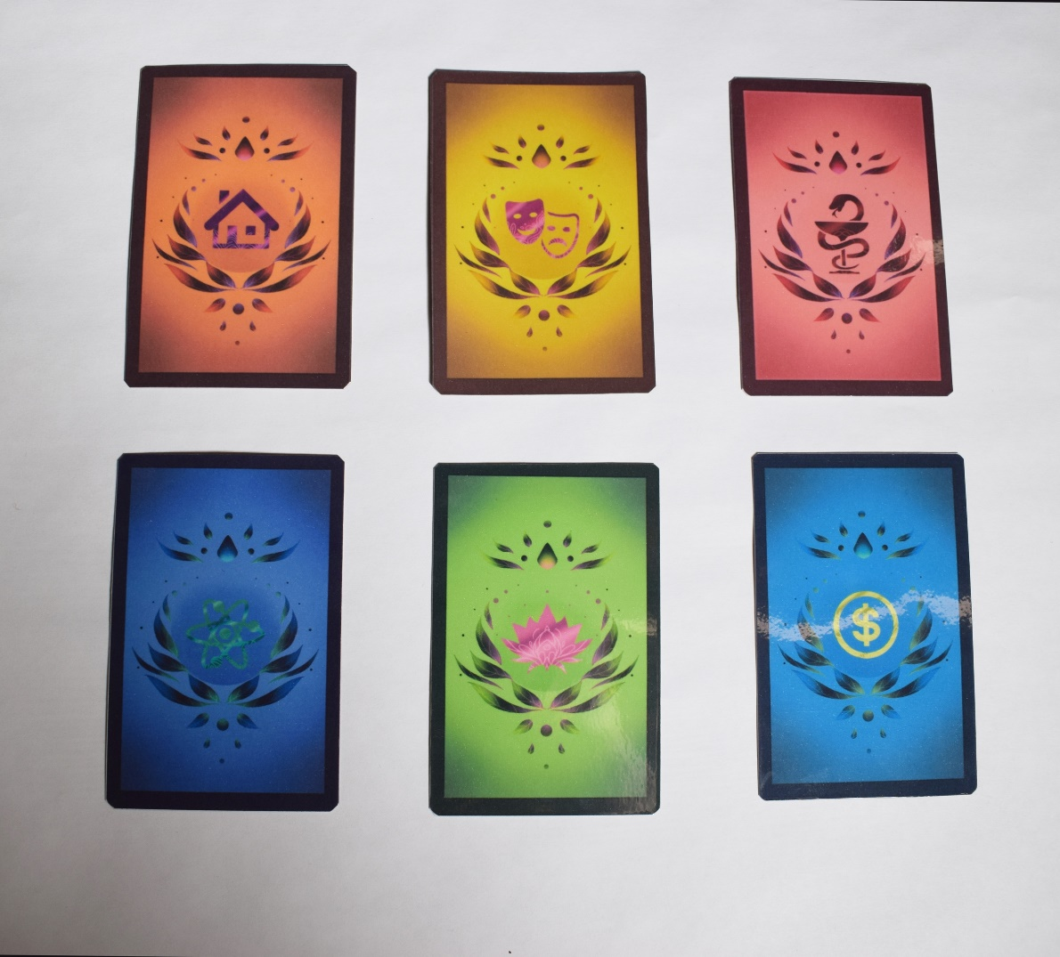
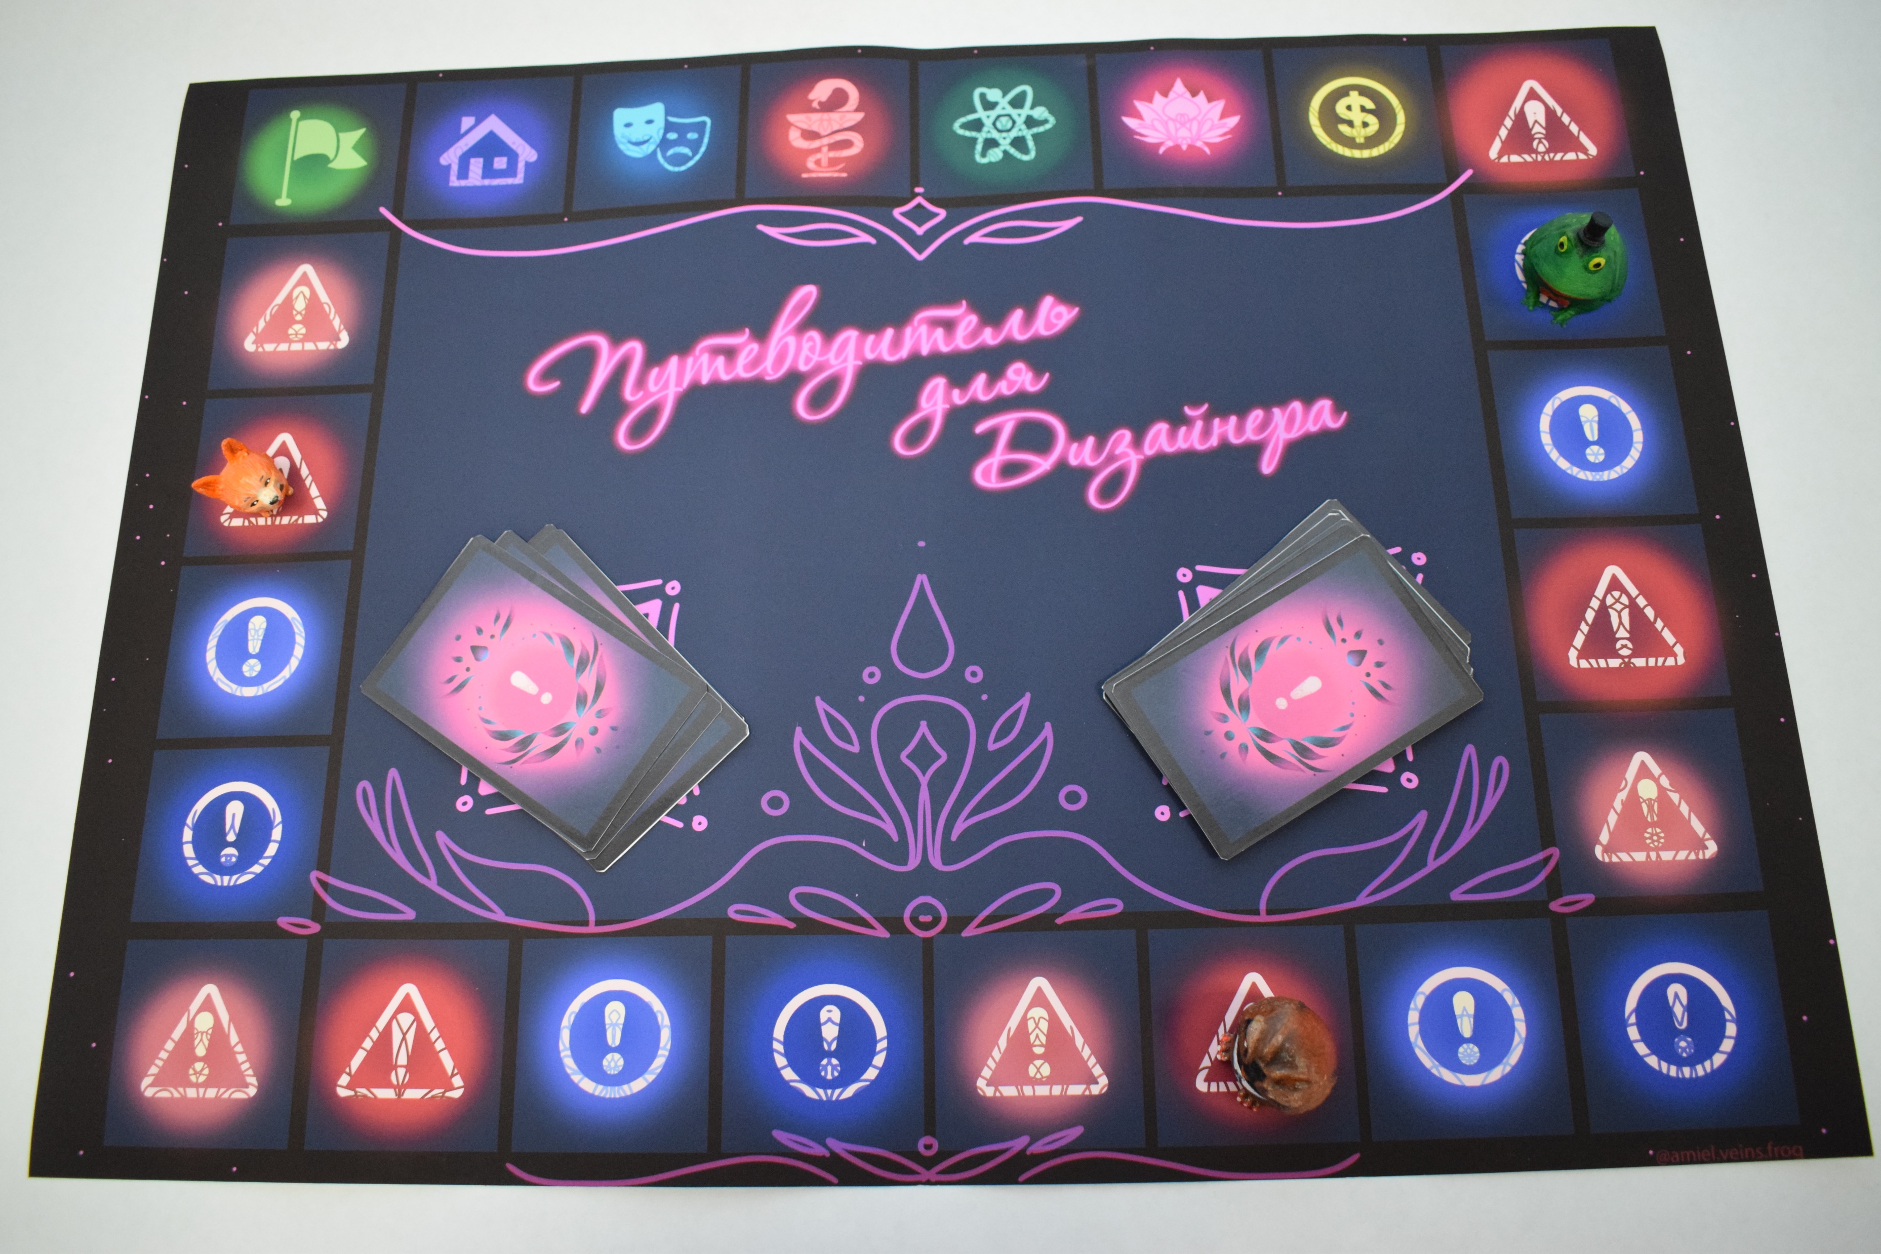
Игровое поле
Карточки с проблемами

Slide 8
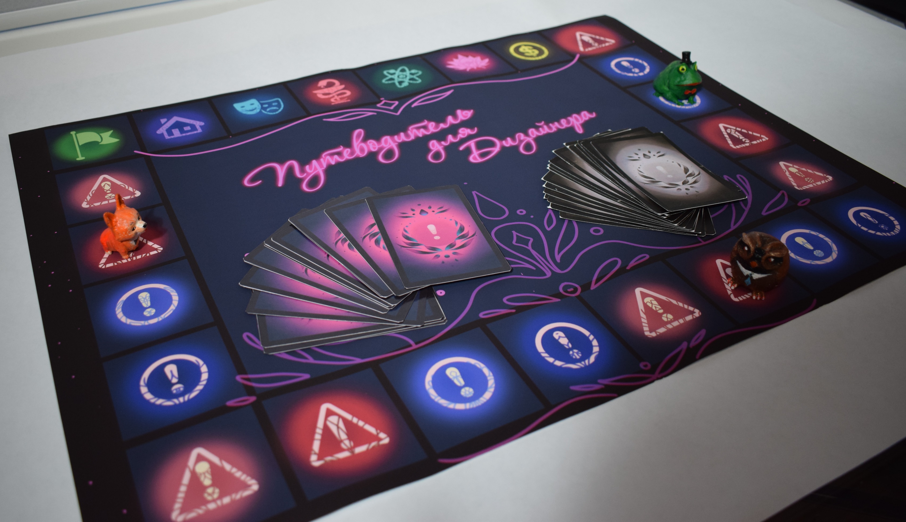
Первые 6 ячеек игры – это различные проблемы, по которым дети будут придумывать изделия.
В карточках прописаны, такие проблемы как:
бытовая;
культурная;
заболевания;
развитие науки;
экологическая;
экономическая.
Какая проблема достанется игроку зависит от
числа выпавшего на кубике.

Slide 9
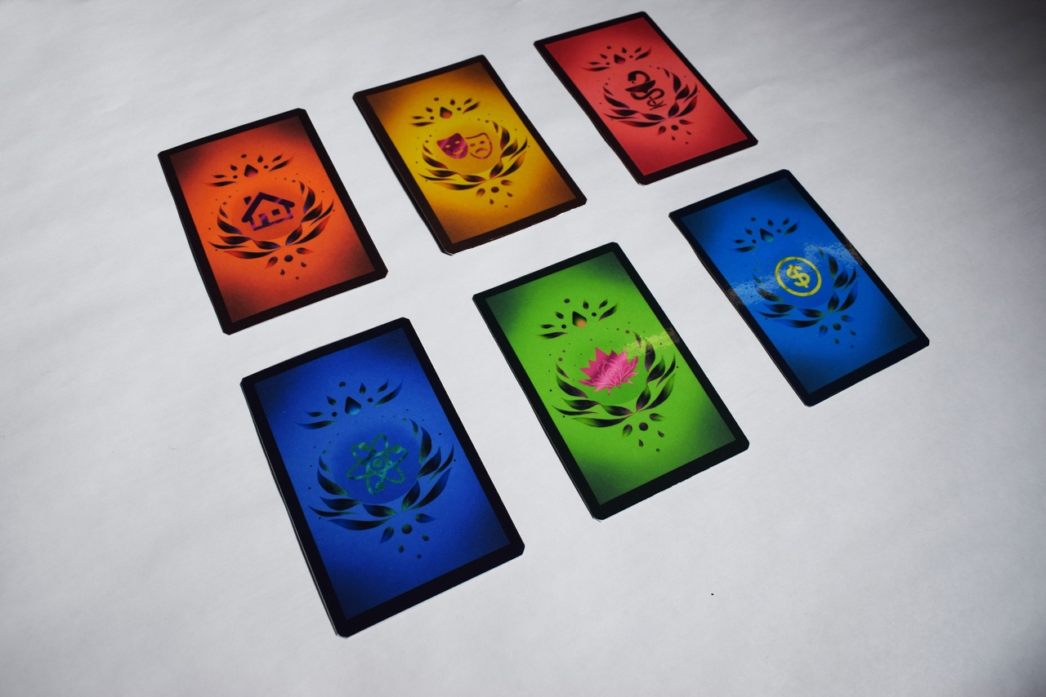
Карточки с проблемами
Эмблема на карточке отражает
определенный тип проблемы :
Дом – бытовой
Маски – культурный
Сосуд Гигеи – медицинский
Атом – научный
Лотос – экологический
Монета – экономический
В каждом разделе по 4 карточки, которые
описывают основную проблему. Детям
необходимо придумать изделие,
Помогающее решить данную проблему.

Slide 10
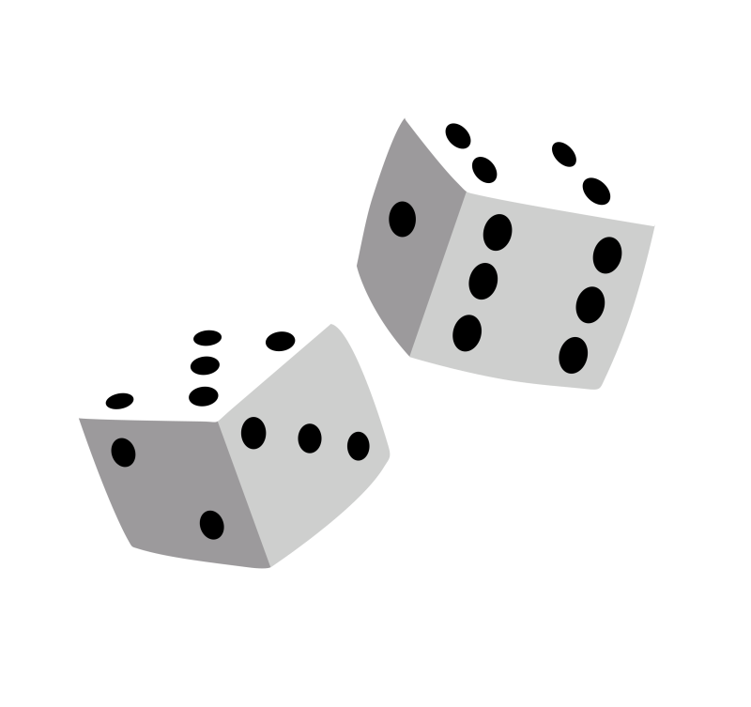
После выбора проблемы и изделия
Команды отправляются по ячейкам,
На которых есть различные знаки.
Бросок кубика определяет –
попадется им карточка с заданием или нет.
Задания, написанные на карточках могут
положительно и отрицательно повлиять
на продвижение в игре.
Также есть карточки, которые, как судьба, не подвластны нам.
Карта «Фортуна» дает возможность
сделать шаг вперед, а «Фиаско» – назад.

Slide 11
Все ячейки содержат восклицательные знаки. Попав на
ячейку игрок должен будет взять дополнительную
карточку. На таких карточках написаны различные задачи и
ребенку необходимо творчески решить ту, которая ему
выпала. Существует 2 колоды заданий – серая (для интернет-ресурсов) и фиолетовая (для физических проектов).
Продолжительность игры заранее обговаривается перед началом
игры. Ребята могут закончить на
первом круге и победит тот, кто
первый дошел до флажка, а
могут играть пока не закончатся
все карточки проблем.
Дополнительные карточки

Slide 12
Вывод
Наша игра может стать отличным помощником родителям и
педагогам в развитии творческого аналитического мышления детей.
Необычные задания, командная
работа и интересная подача
однозначно сможет заинтересовать и дать нужные знания.
Надеемся, что наш проект Вам
понравился!

Slide 13
Спасибо за внимание!

